Slide 1
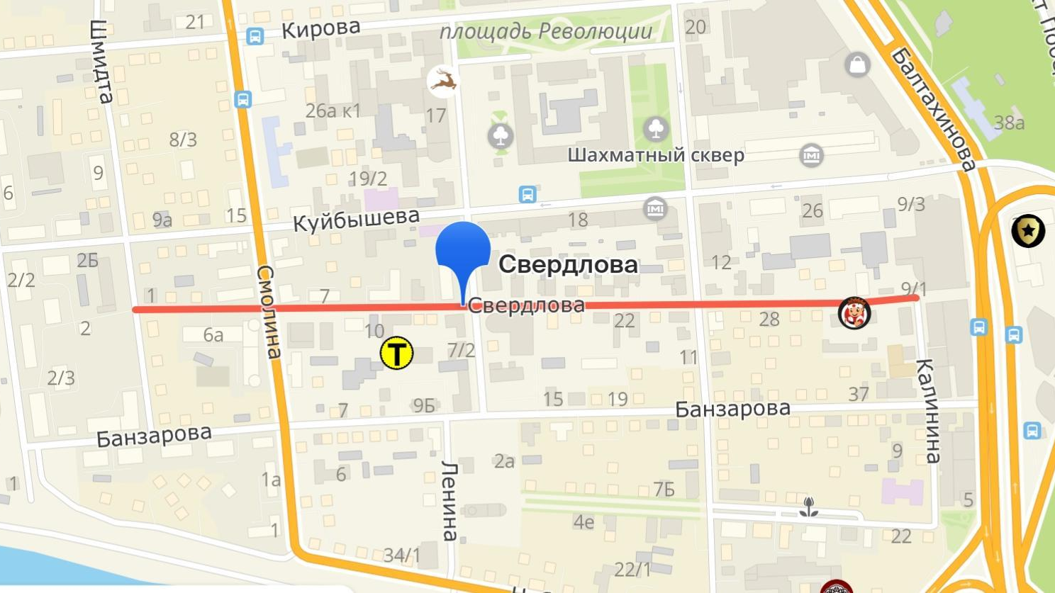
УЛИЦА СВЕРДЛОВА

Slide 2
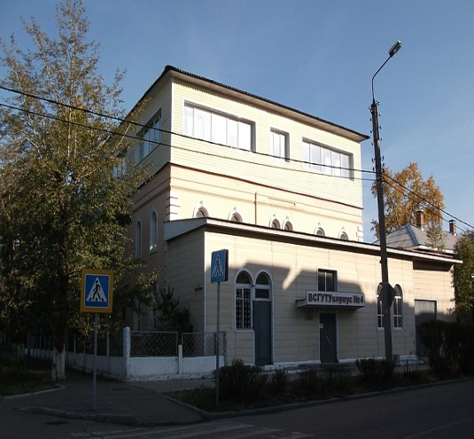
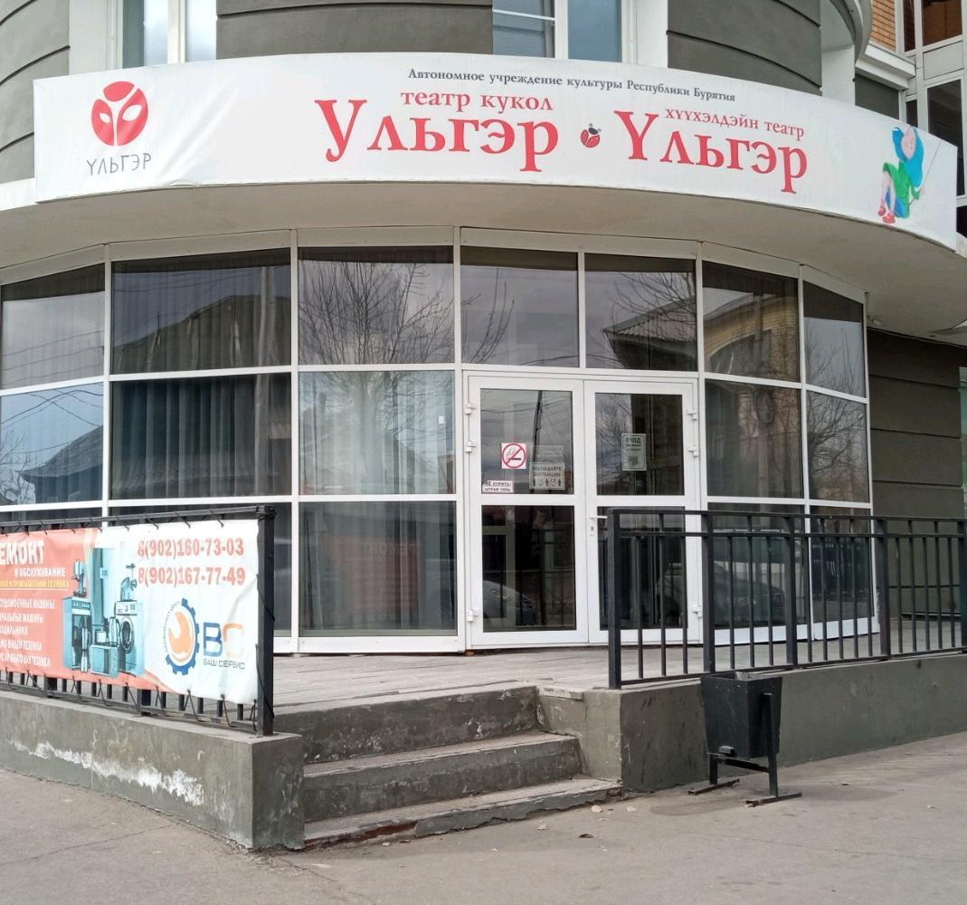
УЛ.СВЕРДЛОВА
Идентичность
Одна из улиц старого города, самая первая. Улица в центральной части города Улан-Удэ, район Советский. Протяженность улицы 800 метром, идет с запада на восток от улицы Шмидта до улицы Калинина у Центрального рынка, пересекается улицами Смолина, Ленина, Коммунистической. Названа в честь Якова Михайловича Свердлова
Советский районный суд – бывший торгово-деловой центр «Таврический»
Дворянская усадьба – жилой комплекс из четырех пятиэтажных жилых зданий.
Буузные, кафе – большое количество кафе с национальной кухней.
Еврейский молельный дом (синагога), ныне один из корпусов ВСГУТУ.
Синагога была построена 1882 году и при советской власти была изъята.
Ворота от усадьбы богатого горожанина – памятник градостроительству и архитектуры
Построены во второй половине 19 века.
«Ульгэр» - Бурятский национальный театр кукол.

Slide 3
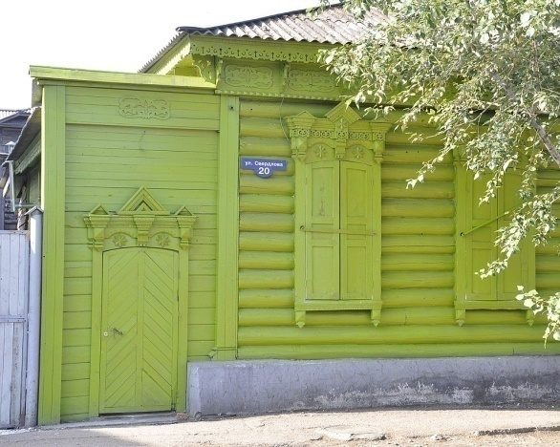
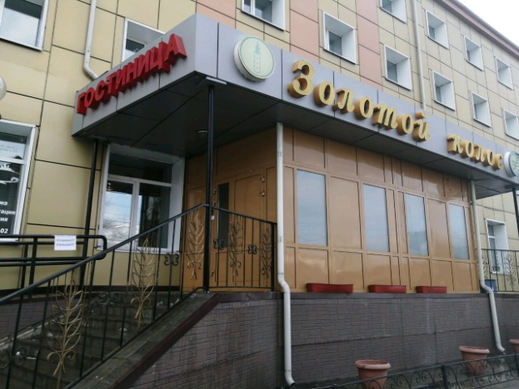
УЛ. СВЕРДЛОВА
Пользователи
Посетители буузных:
сотрудники ближайших организаций, жители ближайших улиц и прохожие
Точки притяжения:
Буузные;
Закусочные.
Туристы :
в основном туристы из Монголии, из других регионов России
Точки притяжения:
Гостиница «Золотой Колос»;
Усадьба богатого горожанина и ворота;
Буузные.
Жители:
Точки притяжения:
Круглосуточный магазин;
Центральный рынок
Водокачки;
Детская площадка во дворе ЖК Дворянская усадьба.
Сотрудники местных офисов, магазинов, кафе:
администраторы, официанты, продавцы
Точки притяжения:
Офисы;
Круглосуточный магазин;
Буузные.

Slide 4
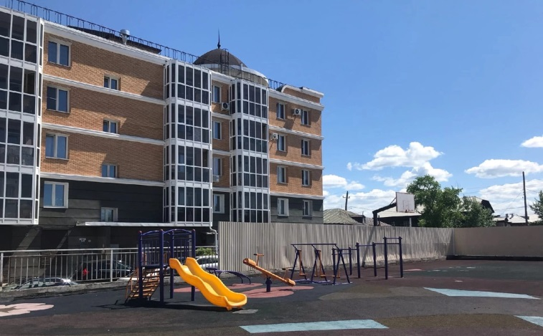
Пространства
УЛ. СВЕРДЛОВА
Буузные
Возможности: места для обеденного перерыва, разнообразие национальных блюд.
Ограничения: отсутствие парковочных мест.
Двор жилого комплекса «Дворянская усадьба»
Возможности: чистота, высокий уровень благоустройства.
Ограничения: отсутствие тени.
Центральный рынок
Возможности: оптовая закупка продуктами, дешевые вещи.
Ограничения: большое количество маргиналов, мусор, огромная толпа людей.

Slide 5
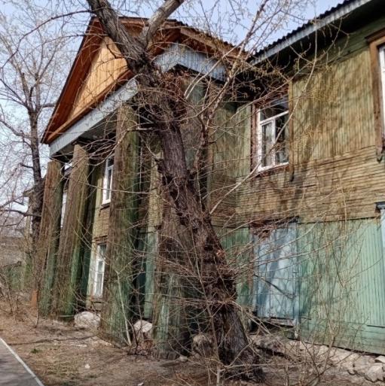
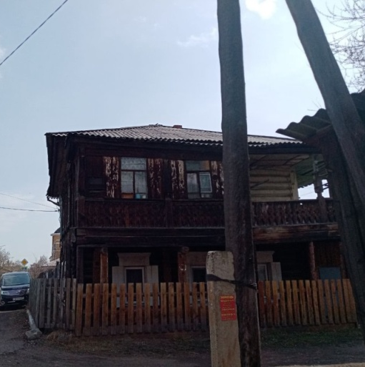
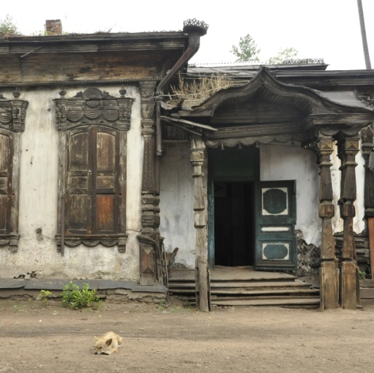
УЛ. СВЕРДЛОВА
Проблемы и запросы
Плохое освещение
«По-моему здесь есть проблемы с освещением, я бы не стал водить сюда детей, туристов или девушку в вечернее время суток», «... освещенность она есть, но само качество освещения, то есть свет неяркий, расстояние между фонарями большое из-за чего не все участки улицы освещены...»
Нет мест отдыха, лавочек
«Нет места просто посидеть, отдохнуть, например, идешь с пакетами продуктов и негде перевести дыхание»
Маргиналы (пьяные люди)
«Здесь в основном люди алкоголики, пьющие, ничем не занимающиеся», «... даже люди на дороге валяются...»
Проблемы с благоустройством деревянных домов
«Я боюсь провалиться со второго этажа на своих соседей снизу!», «Мне не нравится, что на старой улице слишком много увядших домов»

Slide 6
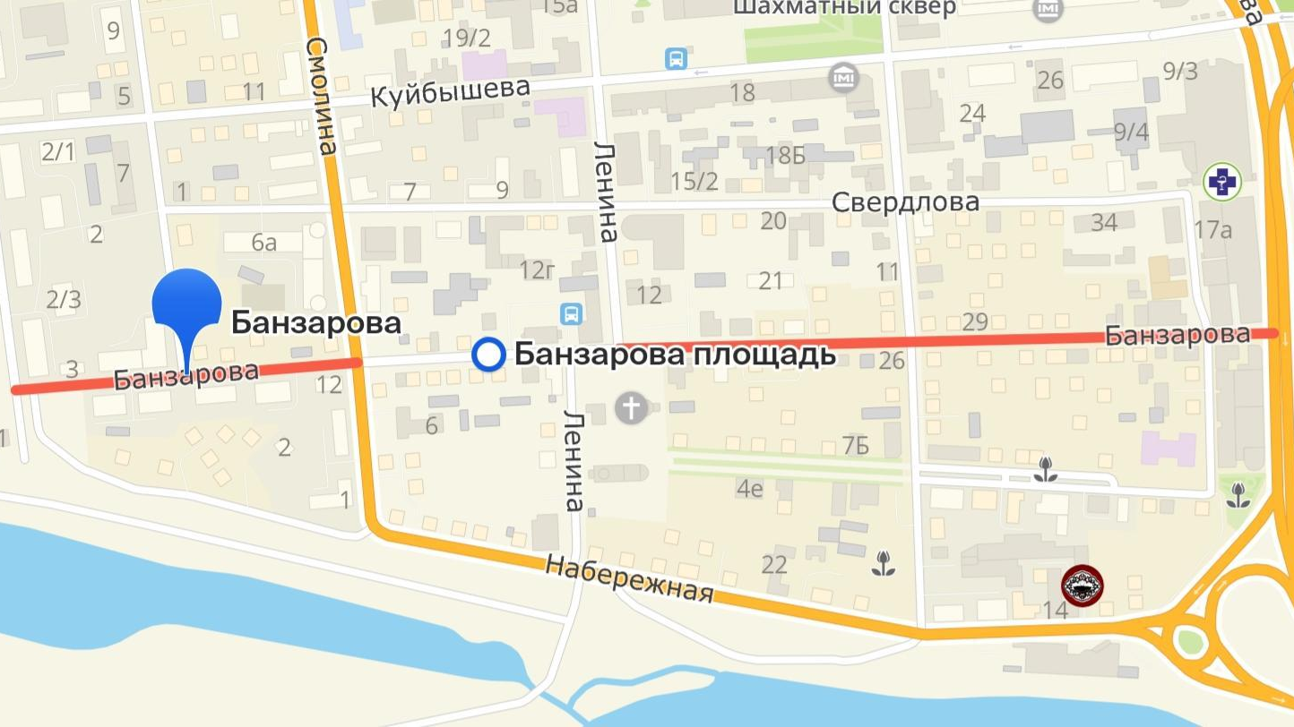
УЛИЦА БАНЗАРОВА

Slide 7
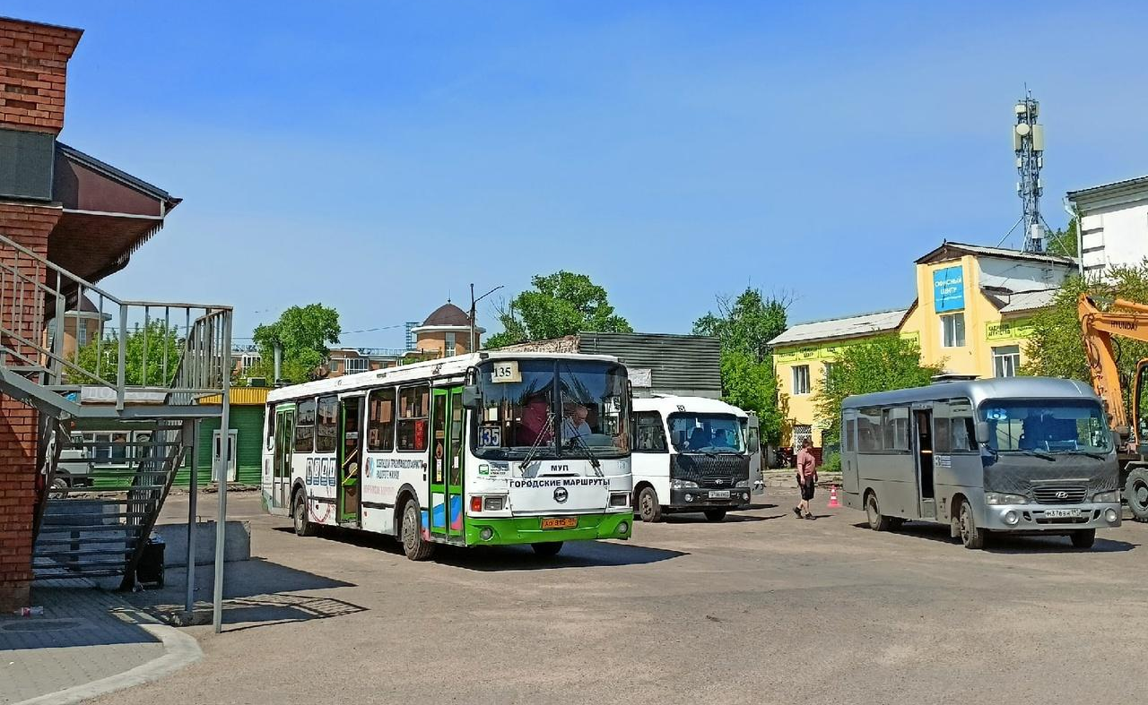
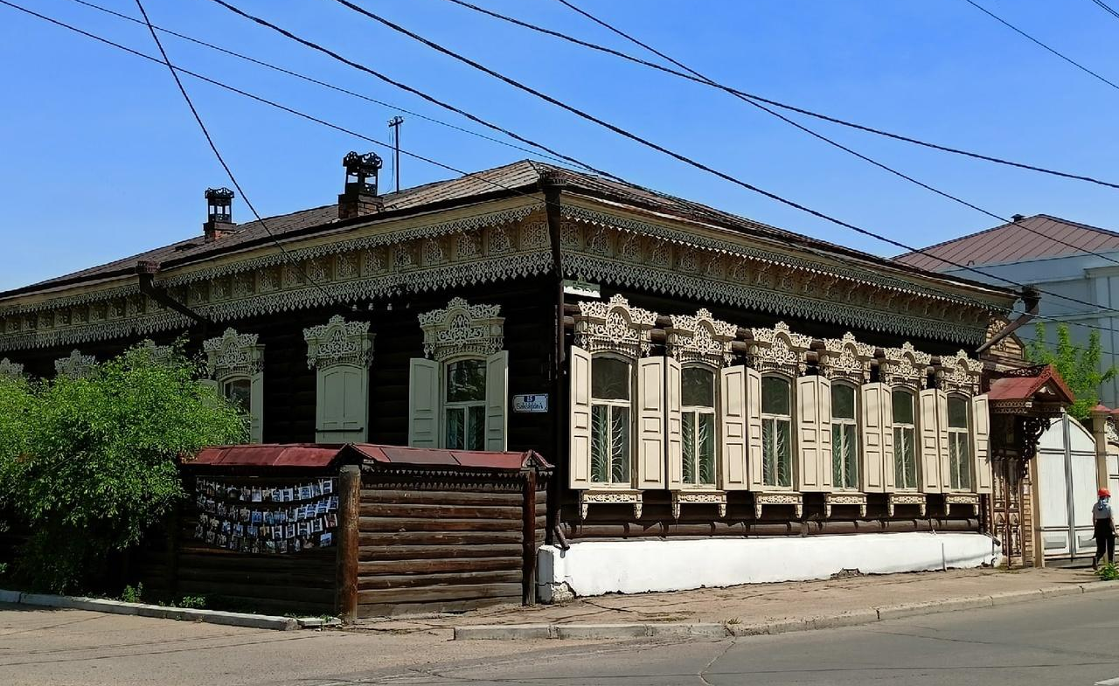
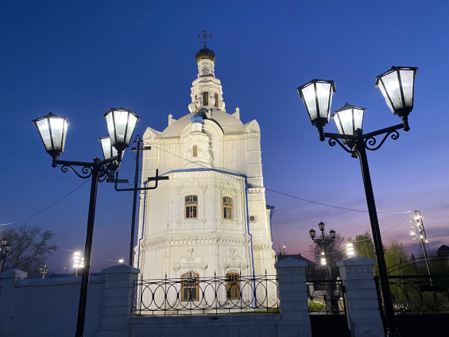
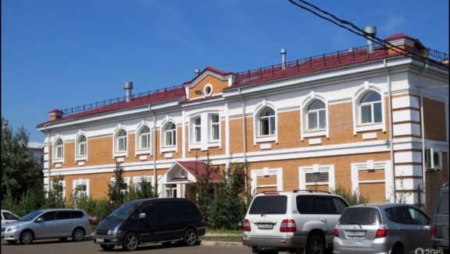
УЛ. БАНЗАРОВА
Идентичность
Улица Банзарова расположена в исторической части столицы. Изначально улица называлась Мещанской, Бурятской, Мордовской, 1947 году улице присвоили имя первого бурятского ученого Доржи Банзарова.
Улица протянулась по городу на 950 метров. На ней находятся деревянные особняки, которые были построены в XIX веке, среди них дом купца Мордовской, особняки Бурлакова, Мастерова, Поздеевой.
«Банзарка» — народное название площади Банзарова. В прошлом здесь был конный двор. Сейчас на площади стоянка автобусов, следующих в отдаленные районы города.
Усадьба Е.А.Мордовской
Построен в конце XIX века. Уникальный памятник гражданской архитектуры. В настоящее время здесь располагаются реставрационные мастерские.
Одигитриевский собор -православный храм, Первое каменное здание города, расположенное в историческом центре Улан-Удэ, на правом берегу реки Уды
Дом Дружбы народов - культурный центр, в котором проходят национальные праздники, концерты, семинары и конференции

Slide 8
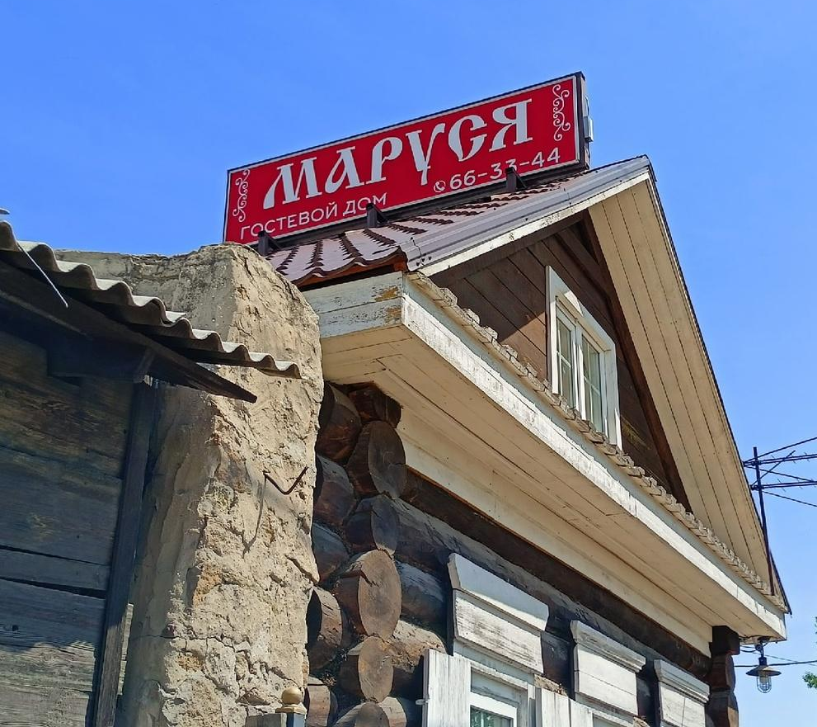
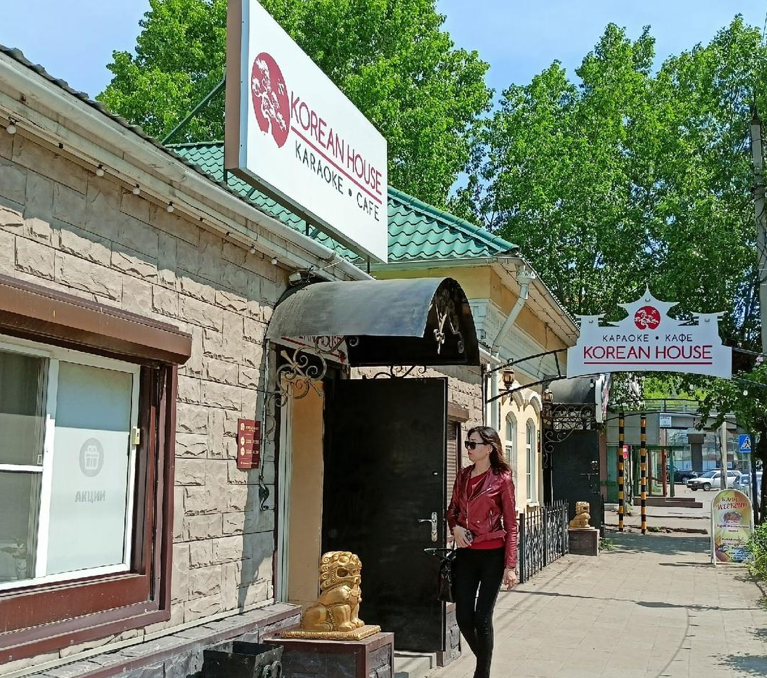
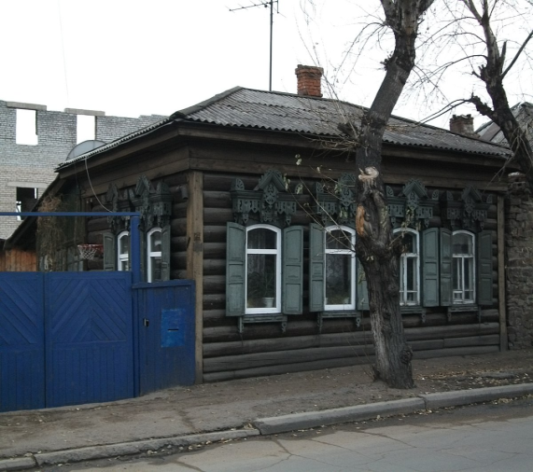
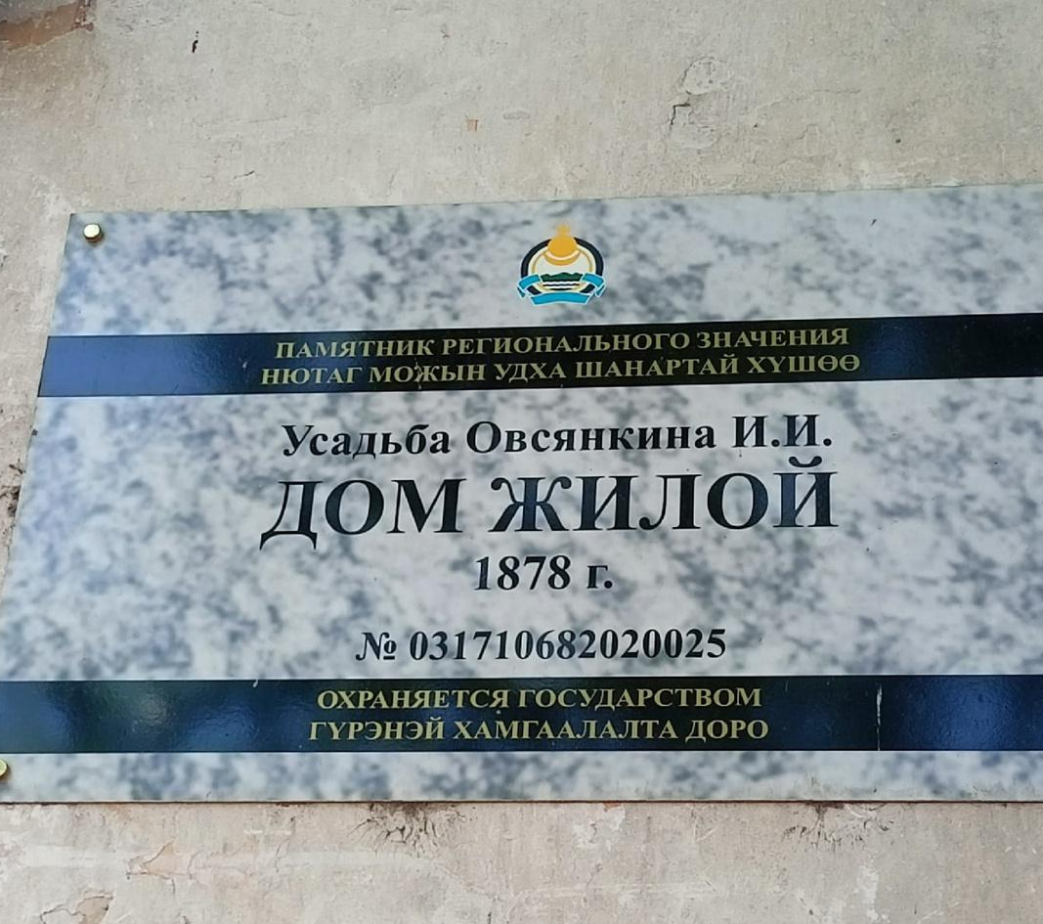
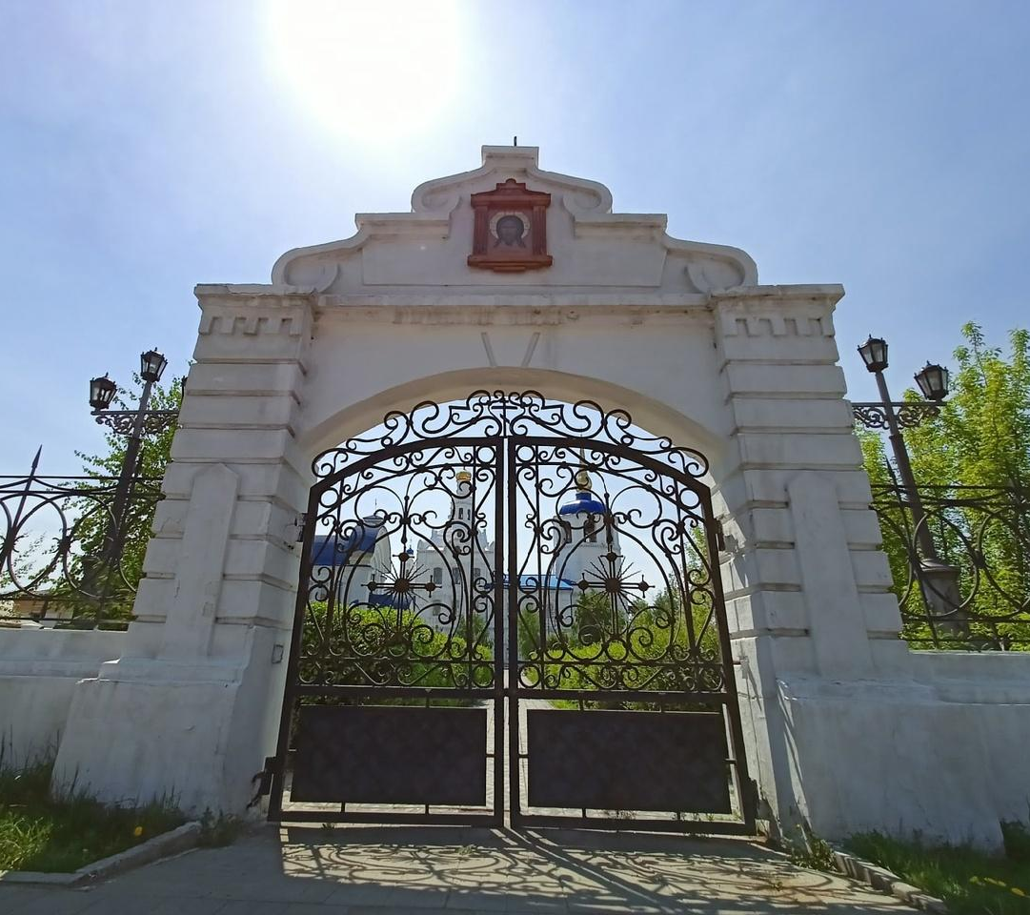
УЛ. БАНЗАРОВА
Пользователи
Сотрудники местных гостиниц: администраторы, управляющие. Точки притяжения:
Место работы;
Кафе;
Продуктовый.
Посетители баров и кафе: жертвы «социальных сетей». Точка притяжения:
Бар 41;
Weekend;
Korean House.
Жители: проживают в старых домах, некоторые из них историческе памятники. Точки притяжения:
Собственный участок;
Водокачка;
Продуктовый.
Туристы: приезжие с городов России и других стран. Точка притяжения:
Церковь;
Увеселительные организации.

Slide 9
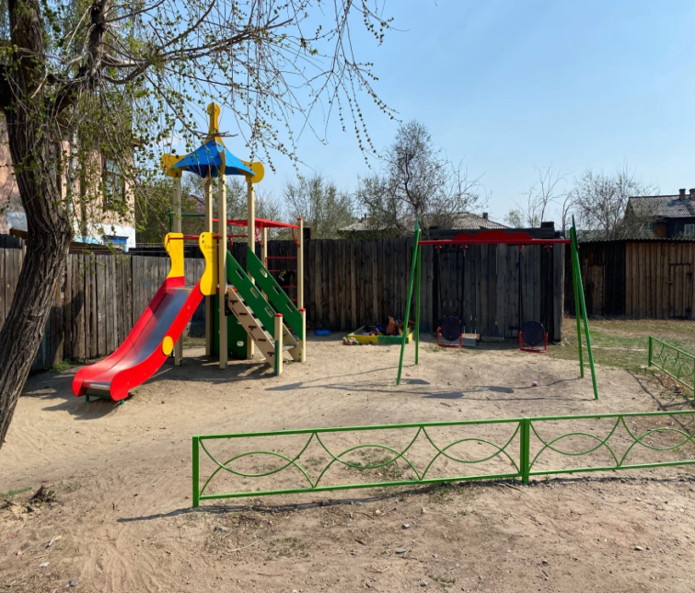
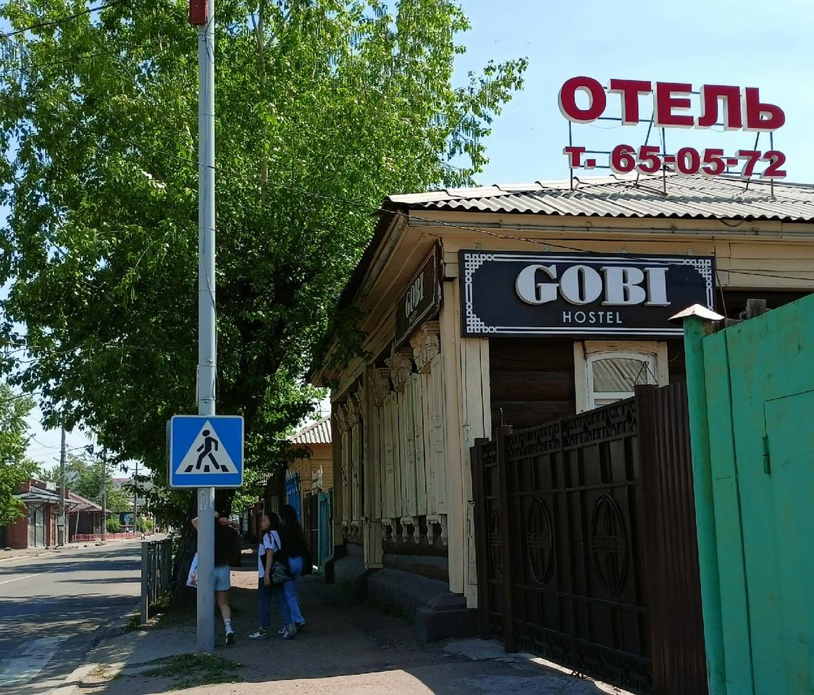
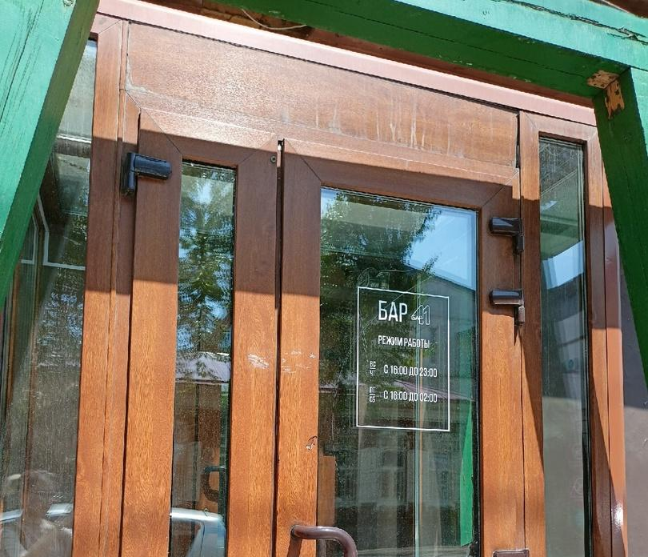
УЛ. БАНЗАРОВА
Пространства
Детская площадка
Возможности: Место для развлечения детей.
Ограничения: Единственная на всей улице.
Гостиница «Гоби»
Возможности: Туристы с разных городов.
Ограничения: Маргиналы, отпугивающие посетителей.
Бар 41
Возможности: Популярное место среди молодых людей.
Ограничения: Об этом баре можно узнать только из социальных сетей.

Slide 10
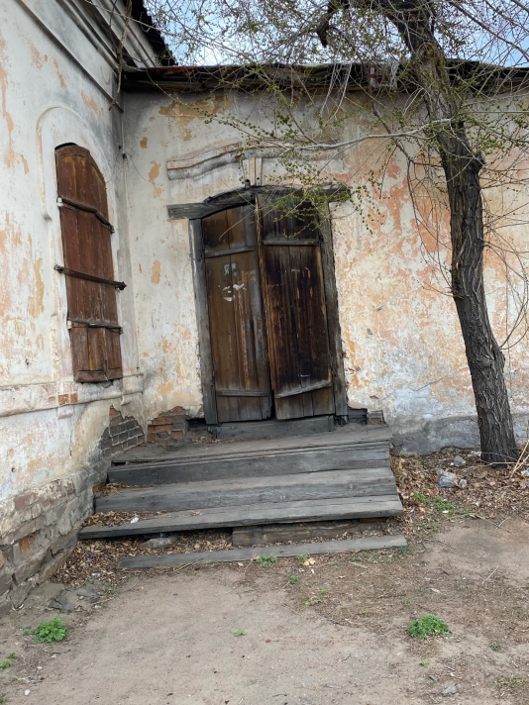
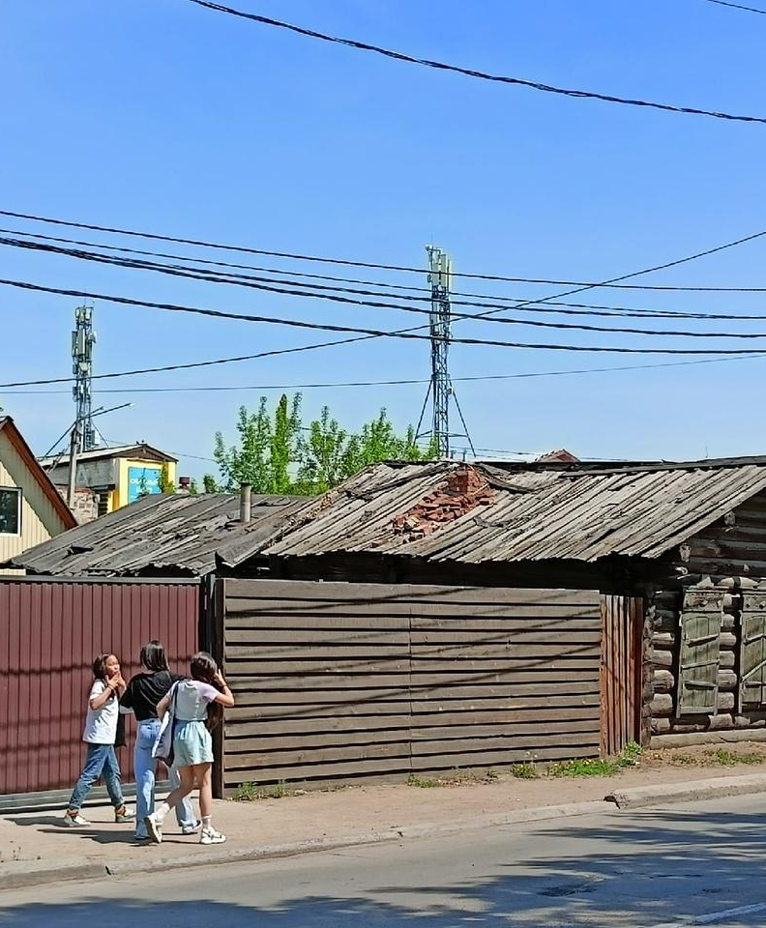
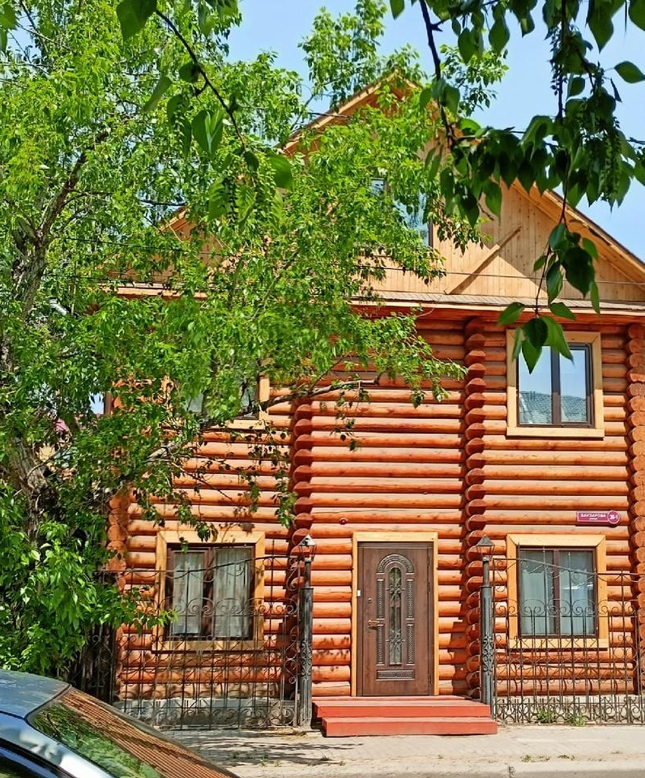
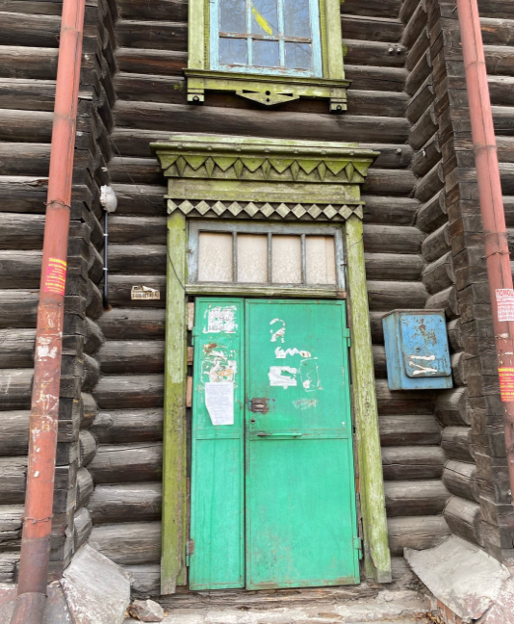
УЛ. БАНЗАРОВА
Проблемы и запросы
Отсутствие общественных пространств для жителей:
«Здесь делать нечего, на Свердлова поинтереснее будет»
Скопление маргиналов:
«Я бы своей девушке запретил гулять здесь, тут много пьяных»
Нет тротуара, плохие дороги:
«Я бабка старая, часто подскальзываюсь и падаю! А мне
нельзя, я старая уже»
Большой поток машин:
«Я вообще люблю жить в глухой тайге, а тут машины мешают»
Отсутствие досуга для жителей
«Ну что тут делать? Сами себя развлекаем, на крышу лазим»
Отсутствие благоприятных условий для жилья в деревянных домах
«Дом трогать нельзя, ничего нельзя, а мы живем»

Slide 11
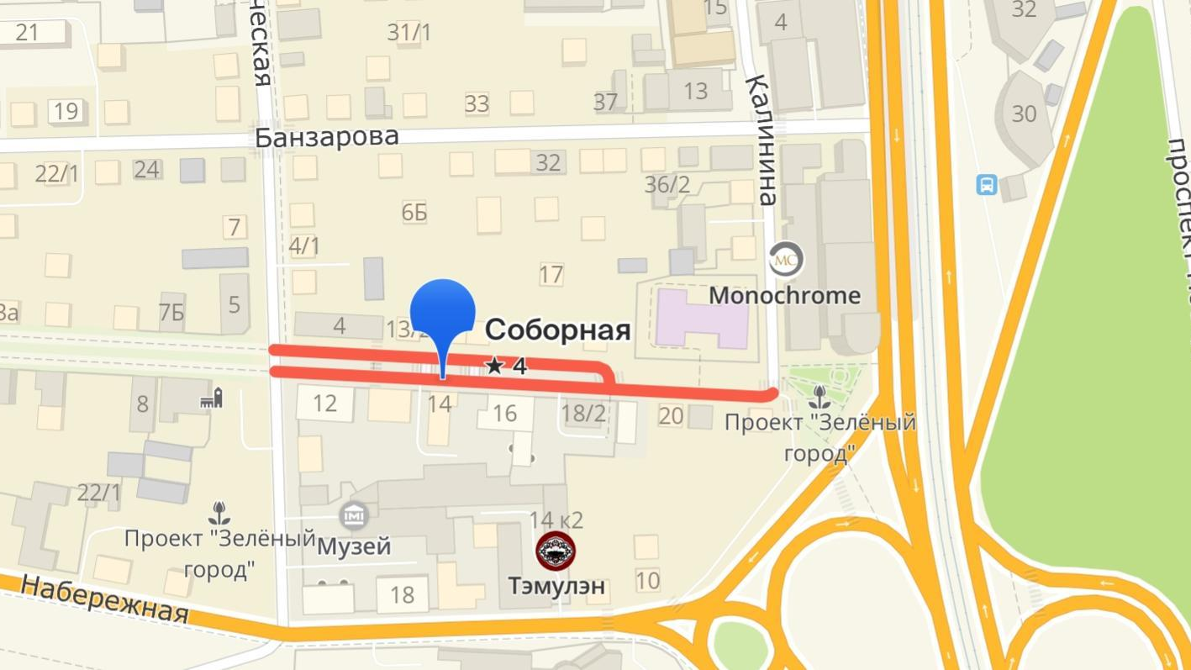
УЛИЦА СОБОРНАЯ

Slide 12
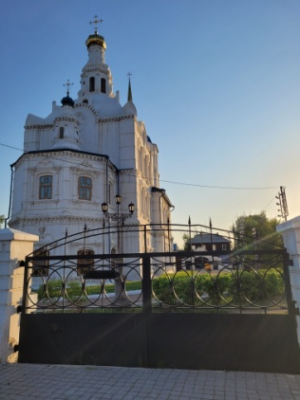
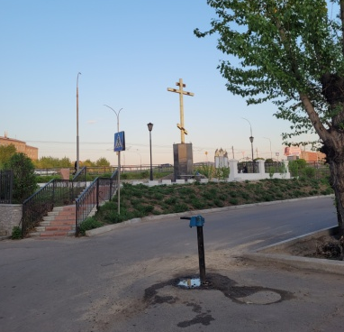
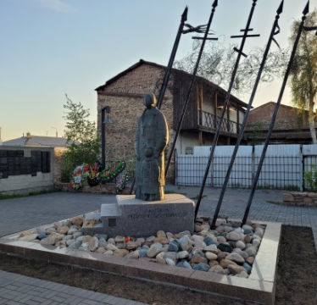
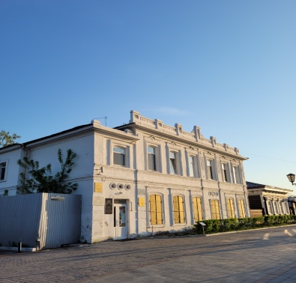
УЛ. СОБОРНАЯ
Идентичность
Это старейшая часть Улан-Удэ, первая улица Верхнеудинска, часть которой сейчас пешеходная. Она начинается у восточной ограды Одигитриевского собора и заканчивается у Поклонного креста. По всей улице находятся купеческие дома, ныне памятники архитектуры.
Ресторация Скрыльниковой А.А. – ресторан, находящийся в бывшей усадьбе XIX в. купчихи А. А. Скрыльниковой.
Поклонный крест – памятный крест, установленный на месте разрушенной Спасской церкви.
Одигитриевский кафедральный собор - православный храм, памятник архитектуры сибирского барокко середины XVIII века в Забайкалье.
Памятник жертвам политических репрессий – открыт в 2007 г. на ул. Соборная (тогда Линховоина) перед бывшим зданием НКВД, в 2015 г. его перенесли на соседнюю улицу.
Центр Восточной медицины – бывшее здание Жандармского управления, центр притяжения для людей с других районов города

Slide 13
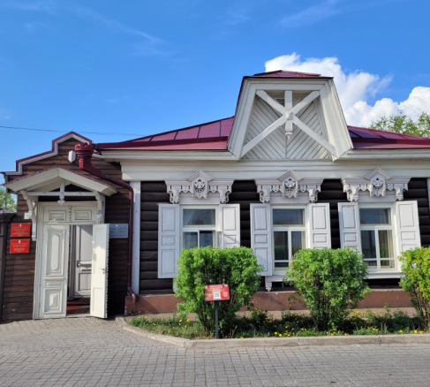
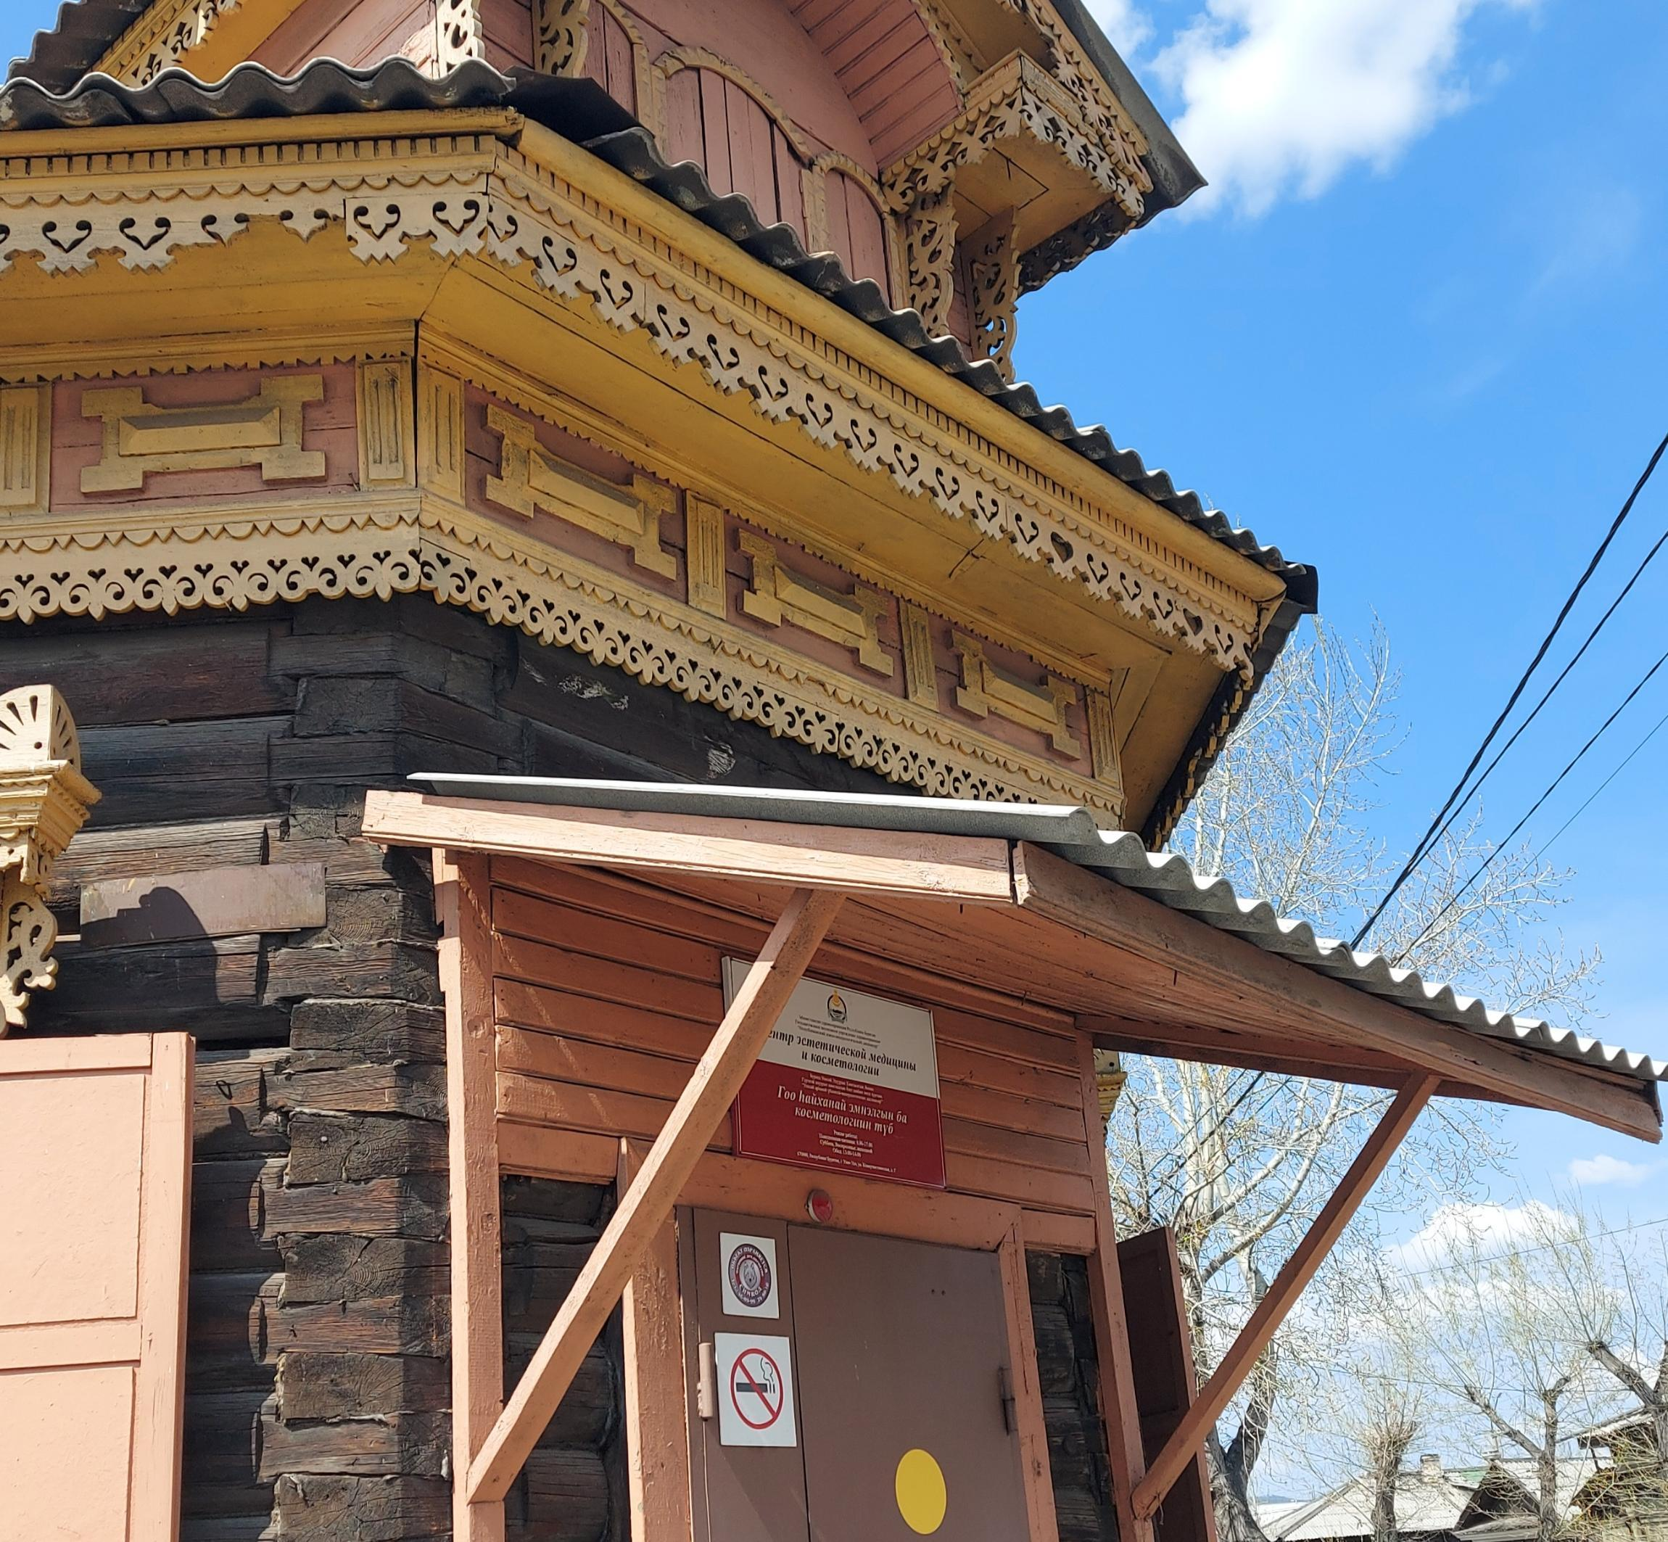
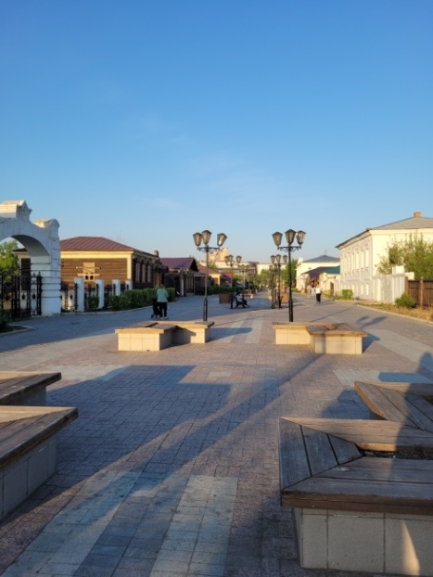
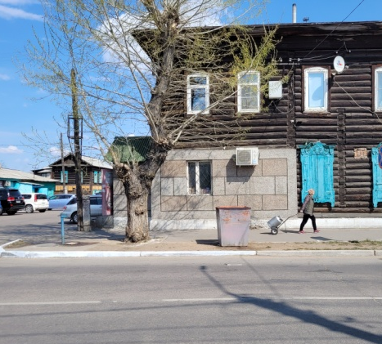
УЛ. СОБОРНАЯ
Пользователи
Туристы: приезжие из других регионов России, районов Бурятии и иностранцы.
Точки притяжения:
Памятники,
Ресторация,
Визитно-информационный центр.
Работники: сотрудники организаций, находящихся на улице.
Точки притяжения:
Место работы,
Продуктовый магазин.
Отдыхающие: проходящие свой досуг на улице.
Точки притяжения:
Вид на Собор,
Места для отдыха (лавочки).
Жители: люди проживающие в старых домах.
Точки притяжения:
Водокачка,
Продуктовый магазин.

Slide 14
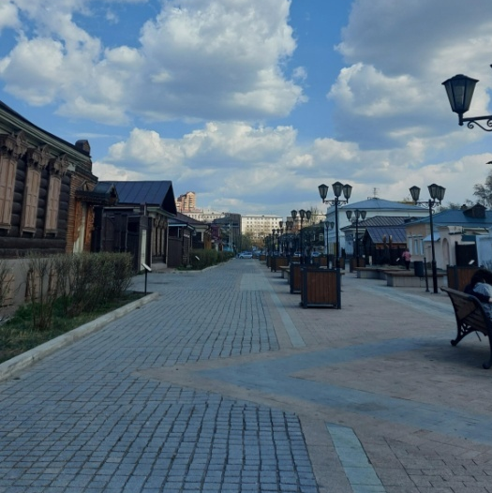
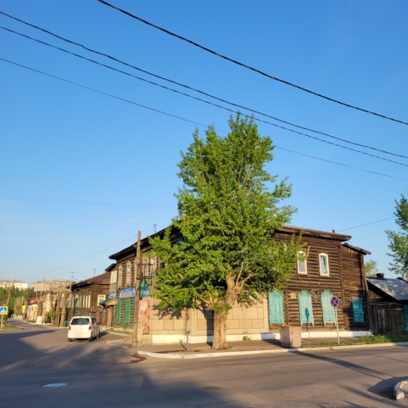
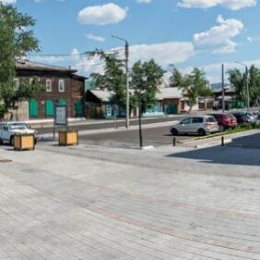
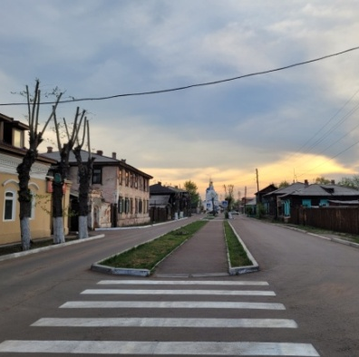
УЛ. СОБОРНАЯ
Пространства
Пешеходная часть улицы
Возможности: дома отреставрированы, место для прогулок, есть скамейки.
Ограничения: нет деревьев, нет тени, мало интересных заведений, событий.
Водоколонка, около продуктового магазина
Возможности: центр бытовой жизни не только ул. Соборная, но и соседних.
Ограничения: непарадная часть улицы, жители смущаются набирать воду на глазах туристов.
Парковка у пешеходной части
Возможности: удобная парковка для туристических автобусов и для посетителей медицинских учреждений.
Ограничения: местным жителям не нравится большое количество машин.
«Жилая» часть улицы
Возможности: живая улица.
Ограничения: тяжелые бытовые условия.

Slide 15
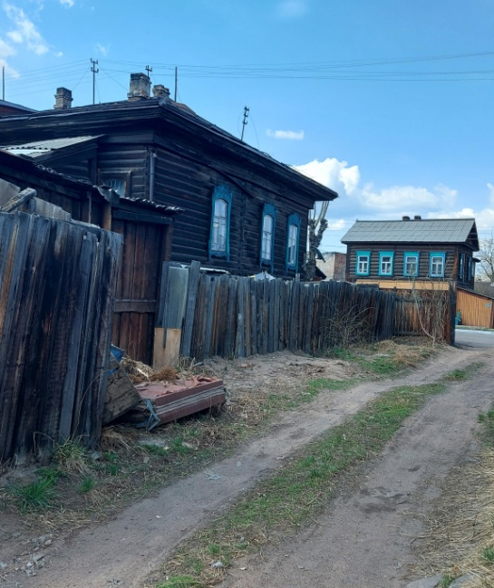
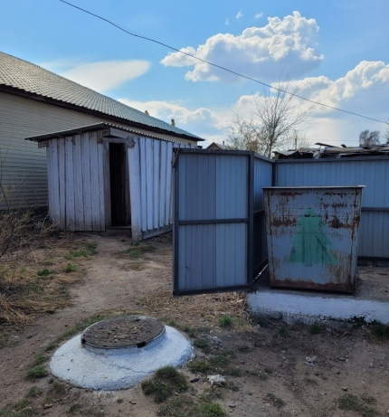
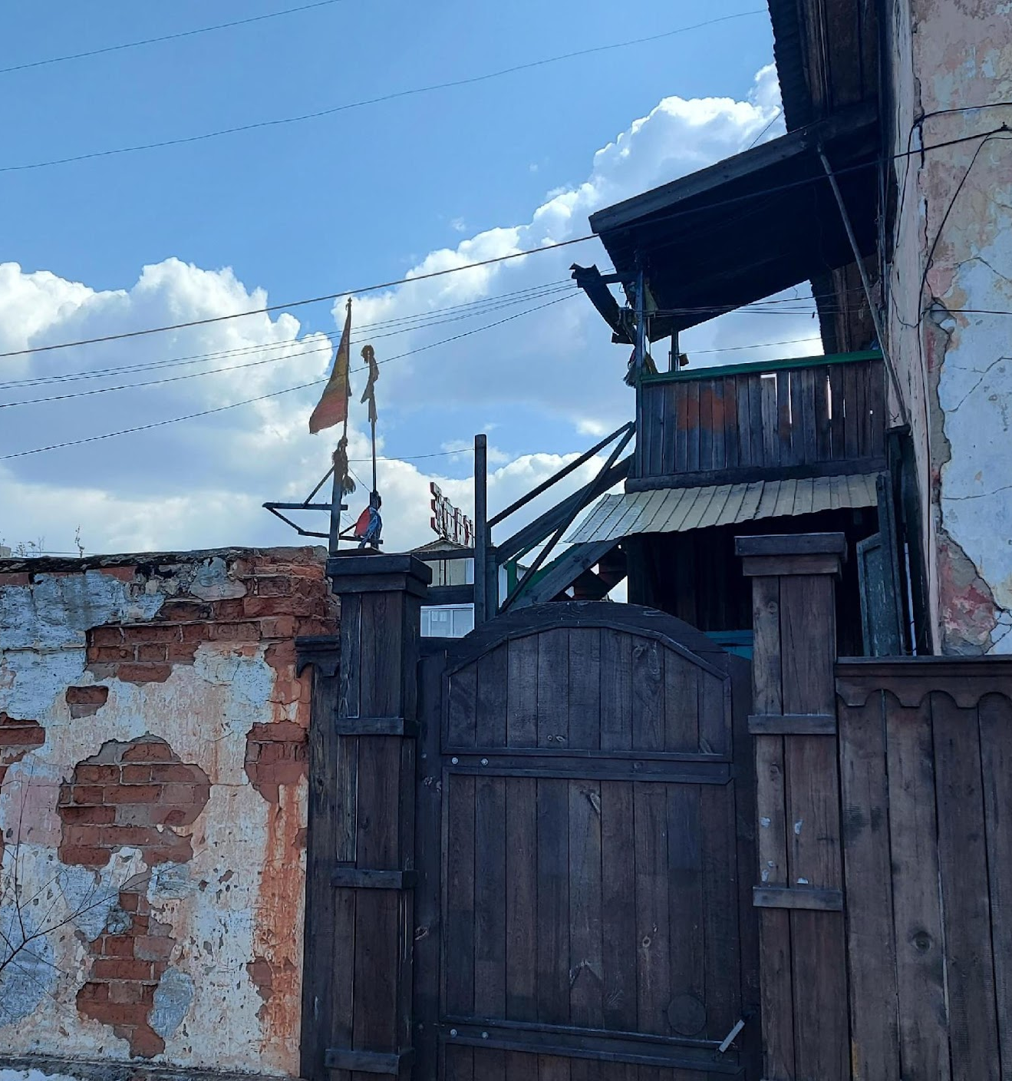
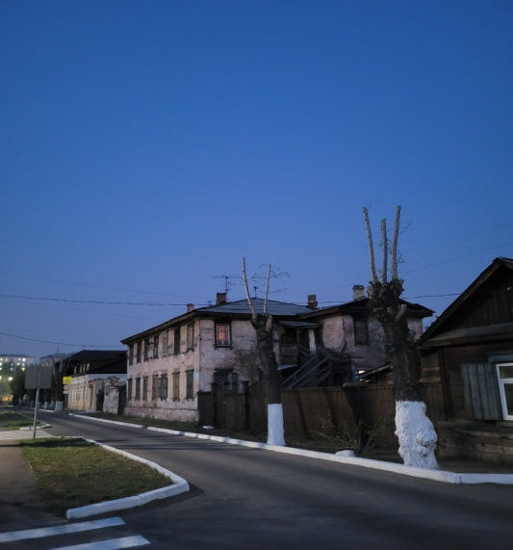
УЛ. СОБОРНАЯ
Проблемы и запросы
Отсутствие общественных пространств для жителей
«Нет детских площадок, нашим детям негде играть!»
Сложные бытовые условия
«Зимой-то походи за водой!», «Дом-то гниет! Дому то 200 лет!»
Отсутствие хорошего освещения
«Вечером очень страшно ходить, так как на улице собираются алкаши, а должного освещения нет»
Большое скопление маргиналов
«В пустующих домах собираются бомжи и алкаши», «иногда мы вызываем полицию, чтобы пьяных разогнали»
Дискретность пространства
«Нашу бы тоже отреставрировали! А то как пол-лица умыто, пол-лица - нет»
Мало точек притяжения
«Нет интересных заведений»

